Slide 1
迷宮+計時

Slide 2
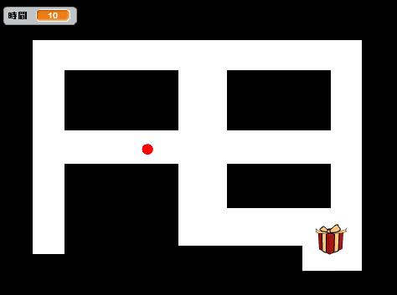
遊戲畫面

Slide 3
舞台

Slide 4
自繪背景

Slide 5
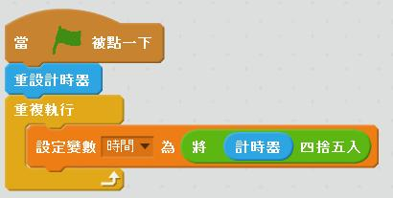
程式碼

Slide 6
角色

Slide 7
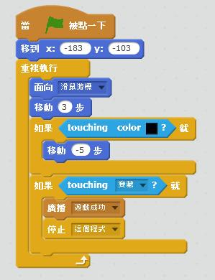
角色一：探險者
自繪角色

Slide 8
角色二：寶藏
內建角色

